Slide 1




Bài
27
Nói và nghe
Kể chuyện
SỰ TÍCH CÂY VÚ SỮA

Slide 2
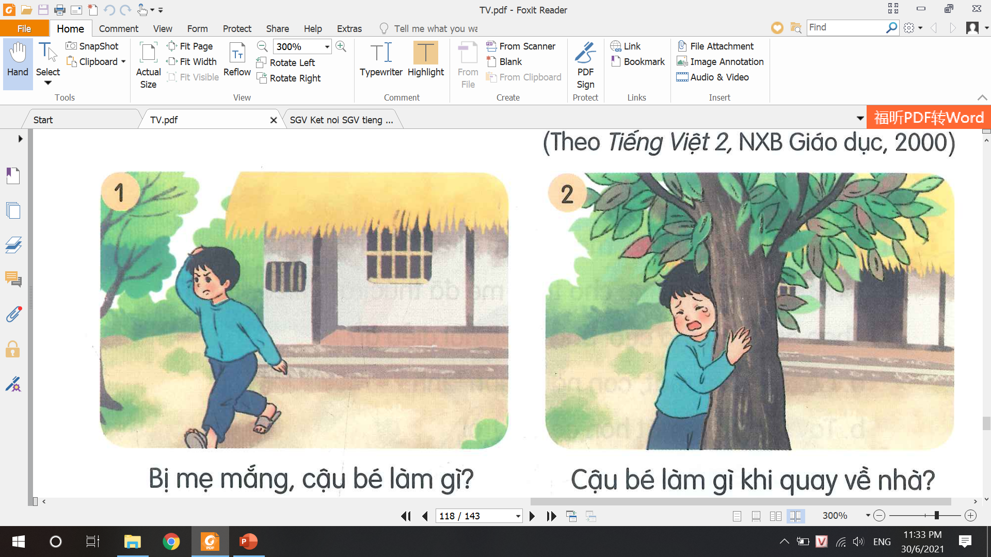
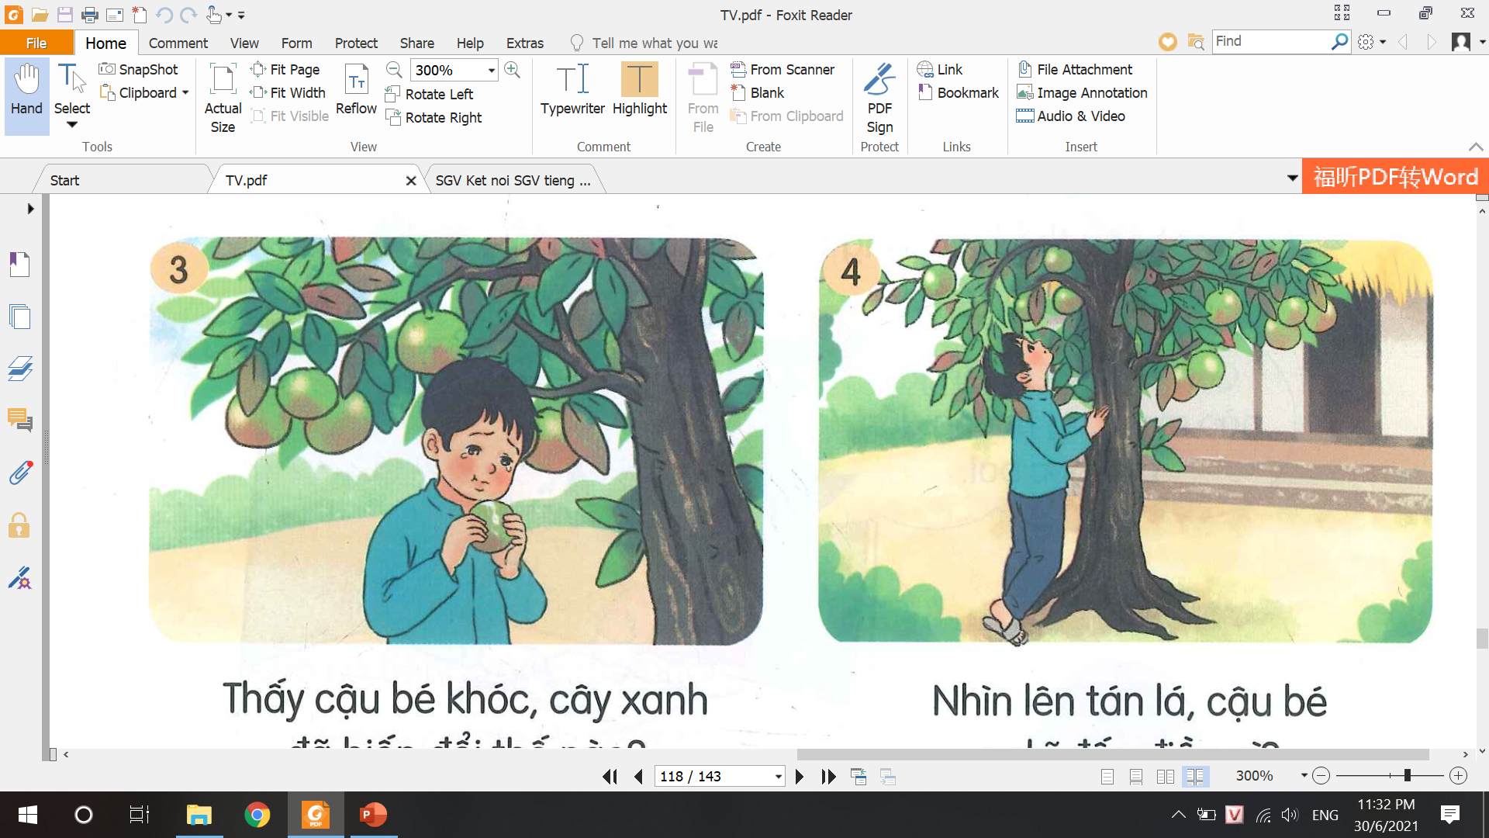
1. Dựa vào câu hỏi gợi ý, đoán nội dung của từng bức tranh.
Sự
tích
cây
vú
sữa
Bị mẹ mắng, cậu bé làm gì?
Cậu bé làm gì khi quay về nhà?
Thấy cậu bé khóc, cây xanh đã biến đổi thế nào?
Nhìn lên tán lá, cậu bé nghĩ đến điều gì?

Slide 3

Sự tích cây vú sữa
Tranh vẽ những ai, vẽ những gì?
Tranh vẽ cảnh ở đâu?
Bị mẹ mắng, cậu bé làm gì?
Cậu bé làm gì khi quay về nhà?
Chuyện gì xảy ra với cậu bé?
Cậu bé đã xử lí việc ấy như thế nào?
Vì sao em đoán như vậy?
Thấy cậu bé khóc cây xanh đã biến đổi như thế nào?
Thấy cậu bé khóc, cây xanh đã biến đổi thế nào?
Nhìn lên tán lá, cậu bé nghĩ đến điều gì?

Slide 4


Cậu bé bị mẹ mắng và bỏ nhà đi.
Cậu bé quay về nhà, ôm lấycây khóc lóc.
Cây xanh ra quả và cậu lấy quả ăn.
Cậu bé nhìn lên tán cây và suy nghĩ

Slide 5

2. Nghe kể chuyện.
Sự tích cây vú sữa

Slide 6

Bị mẹ mắng, cậu bé làm gì?
Bị mẹ mắng, cậu bé giận dỗi bỏ nhà đi.
Khi về nhà, cậu bé tìm mẹ và ôm lấy thân cây khóc vì không thấy mẹ đâu.
Cậu bé làm gì khi quay về nhà?
Thấy cậu bé khóc, cây xanh đã biến đổi thế nào?
Thấy cậu bé khóc, cây xanh đã nở hoa rồi kết quả. Một quả rơi xuống người cậu.
Nhìn lên tán lá, thấy một mặt lá đỏ như mắt mẹ khóc làm cậu nhớ đến mẹ.
Nhìn lên tán lá, cậu bé nghĩ đến điều gì?

Slide 7

3. Chọn kể 1 – 2 đoạn của câu chuyện theo tranh.
Sự tích cây vú sữa

Slide 8

Tiêu chí đánh giá:
Kể đúng nội dung
câu chuyện.
Kể tự tin, biết kết hợp cử chỉ, điệu bộ.
Thể hiện được giọng kể phù hợp, phân biệt được giọng đọc của nhân vật.

Slide 9


Em học được bài học gì qua câu chuyện trên?
Anh chị em trong nhà phải biết yêu thương nhau, quan tâm, lo lắng cho nhau.

Slide 10

Liên hệ:
Để để thể hiện tình cảm của em với anh, chị, em trong nhà em đã làm gì?
Con biết những bài thơ, bài hát nào nói về tình cảm anh, chị, em. Con có thể chia sẻ với các bạn.

Slide 11
VẬN DỤNG
Kể cho người thân nghe những sự việc cảm động trong câu chuyện Hai anh em.
G:
Xem lại 4 bức tranh, nhớ lại nội dung câu chuyện và kể cho người thân nghe những sự việc em cho là cảm động nhất.
Chia sẻ với người thân về nội dung, ý nghĩa câu chuyện.
Lắng nghe ý kiến của người thân.

Slide 12




Củng cố - dặn dò
Kể cho người thân nghe về câu chuyện.
Xem trước bài sau :
Kể chuyện Bà cháu trang 125.

Slide 13

Tạm biệt và hẹn gặp lại
các con vào những tiết học sau!

